Slide 1
JavaWEB开发入门
徐仕锋
广州传智播客 gz.itcast.cn

Slide 2
Tip：WEB开发的相关知识
WEB，在英语中web即表示网页的意思，它用于表示Internet主机上供外界访问的资源。
Internet上供外界访问的Web资源分为：
  静态web资源（如html 页面）：指web页面中供人们浏览的数据始终是不变。
  动态web资源：指web页面中供人们浏览的数据是由程序产生的，不同时间点访问web页面看到的内容各不相同。
静态web资源开发技术
  Html
常用动态web资源开发技术：
  JSP/Servlet、ASP、PHP等
  在Java中，动态web资源开发技术统称为Javaweb，我们课程的重点也是教大家如何使用Java技术开发动态的web资源，即动态web页面。
广州传智播客 gz.itcast.cn
Notes:
javaweb：使用java技术开发web页面。供浏览器访问的项目

Slide 3
Tip：WEB服务器
学习web开发，需要先安装一台web服务器，然后再在web服务器中开发相应的web资源，供用户使用浏览器访问。
疑问：学习web开发，为什么必须要先装一个WEB服务器。
广州传智播客 gz.itcast.cn
Notes:
实验说明：
1、在本地计算机上随便创建一个web页面，大家可以访问到吗？
2、启动tomcat服务器，把web页面放在tomcat服务器中，用户就可以访问了。
这说明什么问题？
1、不管什么web资源，想被远程计算机访问，都必须有一个与之对应的网络通信程序，当用户来访问时，这个网络通信程序读取web资源数据，并把数据发送给来访者。
2、WEB服务器就是这样一个程序，它用于完成底层网络通迅。使用这些服务器，用户只需要关注web资源怎么编写，而不需要关心资源如何发送到客户端手中，从而极大的减轻了开发者的开发工作量。

Slide 4
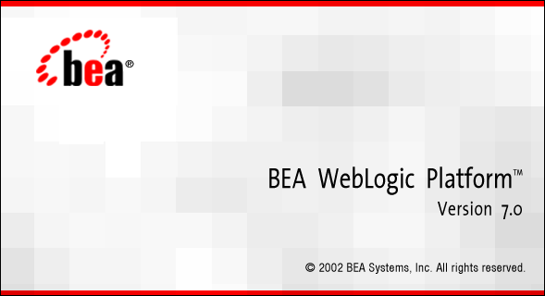
Tip：常见WEB服务器
WebLogic是BEA公司的产品，是目前应用最广泛的Web服务器，支持J2EE规范，而且不断的完善以适应新的开发要求，启动界面如图
广州传智播客 gz.itcast.cn

Slide 5
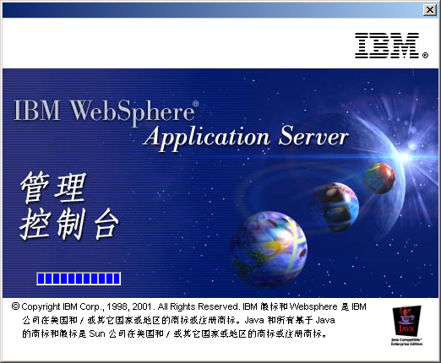
Tip：常见WEB服务器
另一个常用的Web服务器是IBM公司的WebSphere，支持J2EE规范，启动界面如图
广州传智播客 gz.itcast.cn

Slide 6

Tip：常见WEB服务器 apache
在小型的应用系统或者有特殊需要的系统中，可以使用一个
免费的Web服务器：Tomcat，该服务器支持全部JSP以及
Servlet规范，启动界面如图
广州传智播客 gz.itcast.cn

Slide 7
Tip：Tomcat服务器
Tomcat官方站点：http://jakarta.apache.org
获取Tomcat安装程序包
  tar.gz文件是Linux操作系统下的安装版本
  exe文件是Windows系统下的安装版本
  zip文件是Windows系统下的压缩版本
安装Tomcat
广州传智播客 gz.itcast.cn
Notes:
javaweb：使用java技术开发web页面。

Slide 8
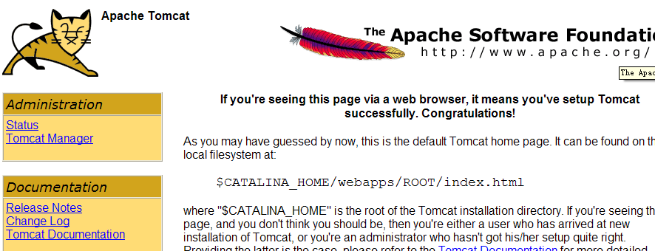
Tip：Tomcat服务器
双击 bin 目录下的 startup.bat 文件
输入 http://localhost:8080/，显示如下界面代表安装成功
广州传智播客 gz.itcast.cn

Slide 9
Tip：常见启动问题
Java_home环境变量
  在windows中设置java_home环境变量
  只要在setclasspath.bat批处理文件第一次使用JAVA_HOME环境变量之前的任何地方，将JAVA_HOME环境变量设置为JDK的主目录，就可以使用startup.bat文件启动Tomcat了。
端口占用问题
Catalina_home环境变量的设置问题
广州传智播客 gz.itcast.cn
Notes:
下课休息

Slide 10
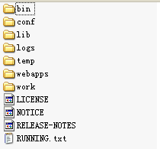
Tip：Tomcat目录结构
Tomcat 的目录层次结构
存放启动和关闭 Tomcat 的脚本文件
存放 Tomcat 服务器的各种配置文件
存放 Tomcat 服务器的支撑jar 包
存放 Tomcat 的日志文件
存放 Tomcat 运行时产生的临时文件
web应用所在目录，即供外界访问的web
资源的存放目录
Tomcat 的工作目录
广州传智播客 gz.itcast.cn

Slide 11
Tip：Servlet简介
Servlet是sun公司提供的一门用于开发动态web资源的技术。
Sun公司在其API中提供了一个servlet接口，用户若想使用Java程序开发一个动态web资源，只需编写一个servlet接口的实现类，并把这个类部署到web服务器中，就算开发好了一个动态web资源。
按照一种约定俗成的称呼习惯，通常我们也把实现了servlet接口的java程序，称之为Servlet。
广州传智播客 gz.itcast.cn

Slide 12
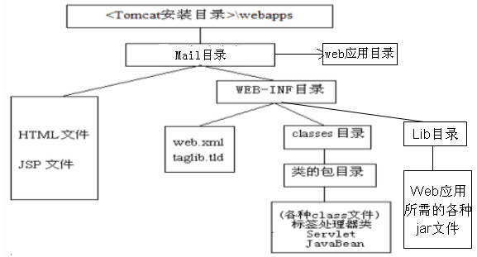
Tip：Servlet开发快速入门
纯手工编写一个servlet程序，并部署访问。
广州传智播客 gz.itcast.cn
Notes:
什么是对象的生命周期？什么是与生命周期相关的方法？
对象从创建到销毁经历的过程，称之为对象的生命周期。
在对象生命周期过程中，在特定时刻肯定会执行一些特定的方法，这些方法称之为与生命周期相关的方法。
例如，人从出生到死亡经历的过程，为人的一个生命周期，在人生命周期过程中，必定有一些与生命周期息息相关的方法，例如吃饭、上学、结婚等，这些方法在人生命周期过程中某个特定时刻必定会执行，所以这些方法是人生命周期相关的方法。但不是说对象中的所有方法都与生命周期相关，例如人自杀，这个方法不是在生命周期中必定会执行。

Slide 13
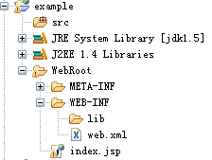
Tip：在Eclipse中开发Servlet
在eclipse中新建一个web project工程，eclipse会自动创建下图所示目录结构：
web工程的名称，该工程部署时，在webapps目录下
就会有一个example的web应用
Java程序的开发目录，该目录下编写的所有j程序在
部署时，会自动部署到example/web-inf/classes目录
下。
webroot对应于web应用的根目录，该目录下的所有
子目录和子文件在部署时，会原封不动的发布到web
应用目录下。
广州传智播客 gz.itcast.cn
Notes:
此地讲Servlet\GenericServlet\HttpServlet的区别

Slide 14
Tip：WEB应用程序
WEB应用程序指供浏览器访问的程序，通常也简称为web应用。
一个web应用由多个静态web资源和动态web资源组成，如:
  html、css、js文件
  Jsp文件、java程序、支持jar包、
  配置文件
  ……
Web应用开发好后，若想供外界访问，需要把web应用所在目录交给web服务器管理，这个过程称之为虚似目录的映射。
广州传智播客 gz.itcast.cn
Notes:
Web应用：例如有a.html 、b.html…..多个web资源，这多个web资源用于对外提供邮件服务，此时应把这多个web资源放在一个目录中，以组成一个web应用（或web应用程序）。

Slide 15
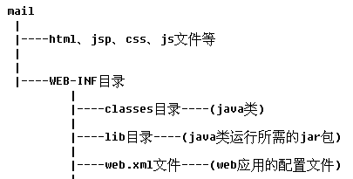
Tip：WEB应用的组成结构
开发web应用时，不同类型的文件有严格的存放规则，否则不仅可能会使web应用无法访问，还会导致web服务器启动报错。
Web应用所在目录
这些文件一般存在web应
用根目录下，根目录下的
文件外界可以直接访问
java类、jar包、web应
用的配置文件存在这个
目录下，该目录下的文
件外界无法非法直接访
问，由web服务器负责
调用
web应用中，web.xml文件是其中最重要的一个文件，它用于对web应用中的web资源进行配置。
广州传智播客 gz.itcast.cn

Slide 16
Tip：web.xml文件
通过web.xml文件，可以将web应用中的：
  某个web资源配置为网站首页
  将servlet程序映射到某个url地址上
  ……
  但凡涉及到对web资源进行配置，都需要通过web.xml文件
举例：通过web.xml文件配置网站首页。
注意：Web.xml文件必须放在web应用\WEB-INF目录下。
广州传智播客 gz.itcast.cn
Notes:
javaweb：使用java技术开发web页面。

Slide 17
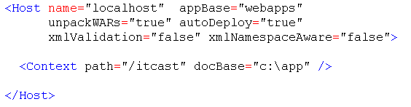
Tip：虚似目录的映射方式
在server.xml文件的host元素中配置，例如：
虚似目录名称
Web应用所在目录
在Tomcat6中，不再建议在server.xml文件中配置context元素，细节查看tomcat服务器关于context元素的说明。
让tomcat自动映射： tomcat服务器会自动管理webapps目录下的所有web应用，并把它映射成虚似目录。换句话说，tomcat服务器webapps目录中的web应用，外界可以直接访问。
广州传智播客 gz.itcast.cn
Notes:
javaweb：使用java技术开发web页面。

Slide 18
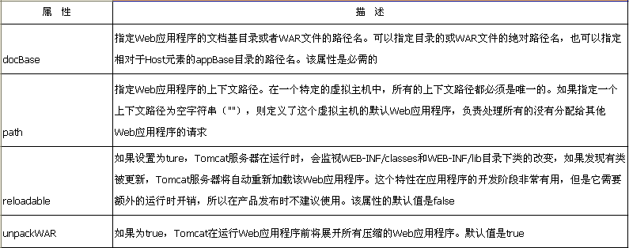
Tip：context元素常用属性
广州传智播客 gz.itcast.cn
Notes:
javaweb：使用java技术开发web页面。

Slide 19
Tip：配置虚似主机
配置虚似主机就是配置一个网站。
如需在WEB服务器中配置一个网站，需使用Host元素进行配置，例：
<Host name=”site1” appBase=”c:\app”></Host>
配置的主机(网站)要想被外部访问，必须在DNS服务器或windows系统中注册。
配置多个网站。
缺省虚似主机。
广州传智播客 gz.itcast.cn

Slide 20
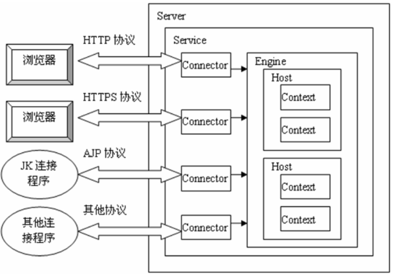
Tip：Tomcat体系架构
广州传智播客 gz.itcast.cn
Notes:
javaweb：使用java技术开发web页面。

Slide 21
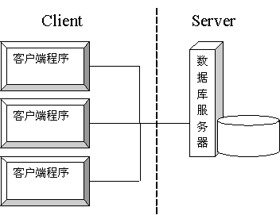
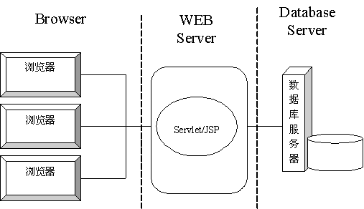
Tip：WEB开发的前景
软件开发的两种架构：c/s和b/s
广州传智播客 gz.itcast.cn
Notes:
讲到这个地方，很多同学就没劲了，为什么呢？搞半天就是做网站哟，没点意思。所以这里特意讲下web开发的前景，免得有些同学像菜鸟一样，以为自己很懂，其实啥都不懂，说些傻话。要讲web开发前景，首先要强调一点，你学javaweb，开发的是程序，别人通过浏览器，访问的是你写的程序，程序为用户完成服务后，再把结果通过写到浏览器中显示，思想不要停留在90年代，以为通过浏览器看到的都是网页。要注意，将来网站都是用来提供服务的，像你们思想中的网页，只有网站提供的一种服务而已。
再者，要讲web开发前景，就不得不提软件开发的两种架构之争了，一种是c/s架构，一种是b/s架构。
何为b/s架构呢？（浏览器/服务器架构）就是指数据和程序都在服务器端，客户端通过浏览器访问程序并获取数据。这种架构的最大好处就是服务器端程序一旦修改，所有客户端访问的都最新的程序，开发人员只管维护服务器就行了，不用管客户端维护的事。这种架构的最大缺点就是，由于客户端都是使用浏览器来访问服务器程序的，数据最终显示在浏览器中，浏览器有多强，数据就能显示成什么样式，数据的显示样式最终由浏览器决定。由于这种特性，所以b/s架构很少用来开发一些对显示有特殊要求的程序，例如游戏，现在的浏览器很难做到把数据显示成一个人，拿着一把刀，到处找人PK，并且还不卡。
何为c/s架构呢？就是指程序运行在客户机上，数据在服务器上。这种架构有一个很大的毛病，就是程序一旦修改，需要更新所有的客户机程序，客户机多，维护的工作量相当恐怖。这种架构的优点是：由于数据的计算在客户机上，服务器的压力小，并且由于数据的显示也由程序员自己编写gui程序完成，显示不受限制。所以c/s架构适合用于开发像游戏这样的程序。
但是，随着网络带宽的不断提升，云计算概念的提出，浏览器只要足够强大，c/s架构立马就会被淘汰，不仅c/s架构会被淘汰，软件最终都会消失、操作系统都可以没有，最终将会是b/s架构的天下，也就是浏览器+搜索引擎的天下。所有现在桌面软件提供的功能，最后都由网站提供，也就是说，将来打开电脑就是一个浏览器，想要什么服务，通过搜索引擎一找，就可以在网上找到相应的服务，用就是了。所以web开发人员是现在最流行的岗位。

